Slide 1


Môn: Phát triển ứng dụng di động
(Tuần 4-Project cuối kì)
Guide: Huỳnh Hoàng Hà

Slide 2
Pipeline đã xây dựng (TypeScript/React Native)
● src/stores/authStore.ts Zustand — quản lý state đăng nhập
● src/models/device.ts Định nghĩa type Device (TypeScript strict)
● src/api/ Lớp gọi API — hiện còn trống, chưa nối server thật
● package.json / tsconfig.json Stack: Expo SDK 57, TypeScript, StyleSheet thuần
● app/ (Expo Router) Toàn bộ route: (app), (auth), devices/[id], homes, provision
● src/theme/ Design System: palette, tokens, icons, textStyles, useColors — hoàn thành
● src/components/atoms, shell Thành phần UI dùng chung, xây mới theo phong cách thiết kế của bản Flutter gốc
● src/queries/ React Query: useDevices(), useHomes()

Slide 3
Tiến độ xây dựng theo module (App)
Module | Trạng thái
Design System (palette, tokens, icons, textStyles, useColors) | Hoàn thành 5/5 (100%)
Atoms (17 component) | 4/17 xong (~24%) — thiếu PrimaryButton, Card, Field, RelayCard...
Shell (4 component) | 2 xong, 1 đang sửa (BottomNav), 1 chưa xác nhận (AppShell)
Navigation (Expo Router) | Đã dựng xong cấu trúc route, đã fix lỗi thiếu Tabs.Screen
Screens — Home / Provision | Home đang test; Provision route vào được, chưa test kỹ
Screens — Devices / Homes | Chưa test (0/5 và 0/2 màn hình)

Slide 4
Tổng kết tiến độ — App
✓ Nền tảng UI (Design System + Navigation) đã hoàn thiện.
Đang tiếp tục ráp các Atoms và Shell còn lại để hoàn thiện màn hình chính.
→ Sau khi xong khung UI sẽ chuyển sang nối dữ liệu thật.
Hạng mục | Trạng thái | Kết quả
Design System | Hoàn thành | 5/5 file (Palette, Tokens, Icons, TextStyles, useColors)
Navigation | Hoàn thành | Cấu trúc route đầy đủ bằng Expo Router
Atoms | Đang làm | 4/17 component đã hoàn thành (GhostButton, Pill, EmptyState, DotLogo)
Shell | Đang làm | 2/4 component đã hoàn thành (AppBar, BleStepShell)
Smart-Air — App mới (TypeScript/React Native)

Slide 5
HƯỚNG TIẾP THEO
App — việc còn lại trước khi nối backend thật
● Hoàn tất 13 Atoms còn thiếu (ưu tiên PrimaryButton, Card, Field) rồi test đủ luồng UI (Devices, Homes hiện mới 20%).
● Nối API/auth thật — hiện 100% đang chạy bằng mock data, chưa có token thật.
● Tham khảo lại bản Flutter gốc để đảm bảo giao diện nhất quán, không cần khớp pixel tuyệt đối.
Smart-Air — App mới (TypeScript/React Native)

Slide 6
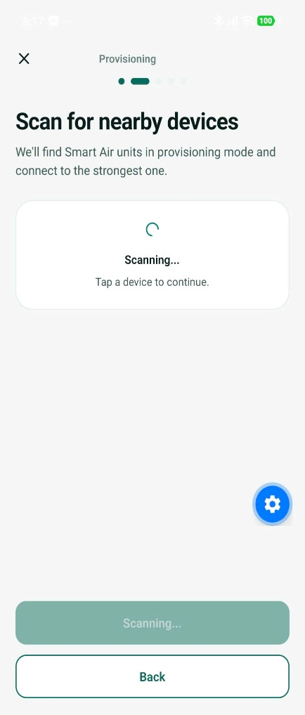
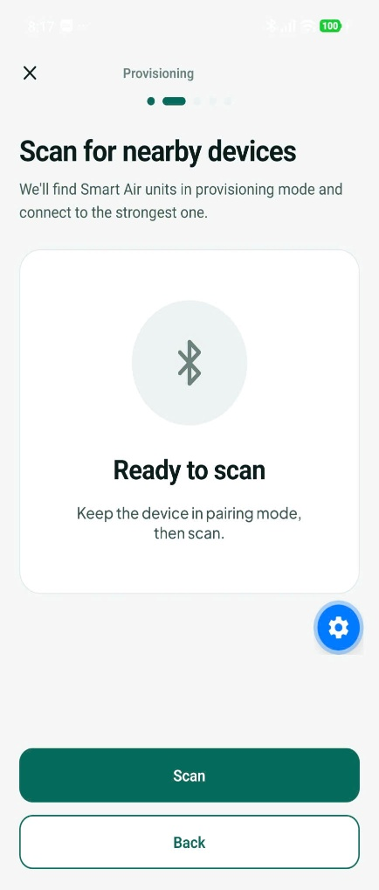
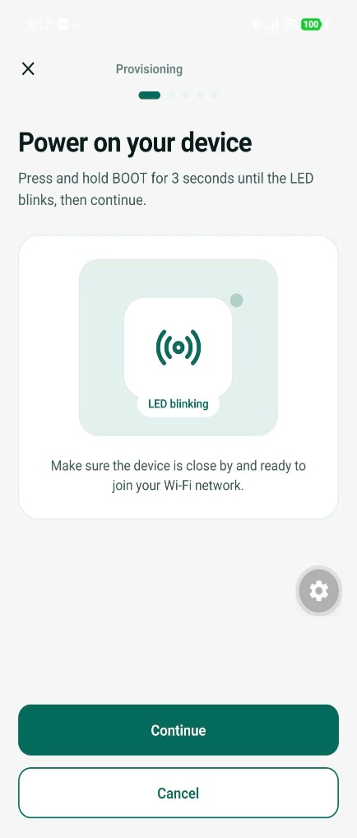
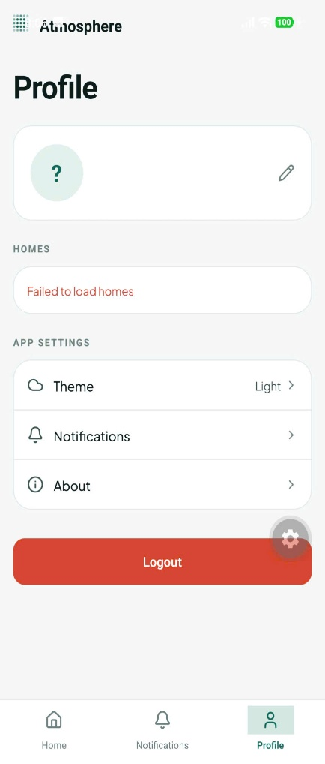
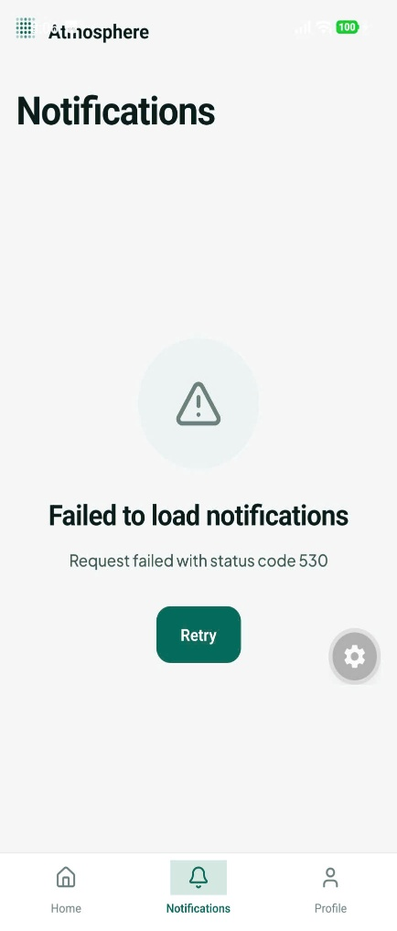
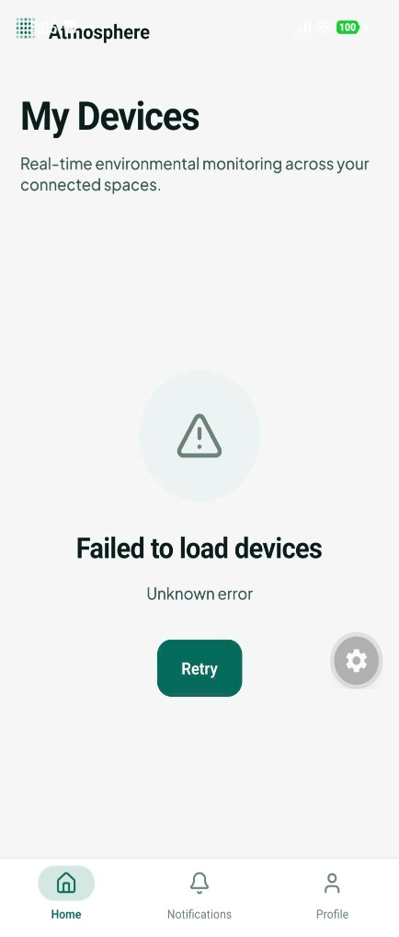
DEMO GIAO DIỆN
Một số màn hình đã dựng được (App)
Smart-Air — App mới (TypeScript/React Native)

Slide 7
Pipeline đã xây dựng (thư mục src/)
● data.py Load CSV, forward-fill, sinh nhãn AQI,
chia train/val/test theo thời gian/trạm
● model.py Kiến trúc CNN1DEncoder
● losses.py Class weights + Focal Loss xử lý mất cân bằng lớp
● dataset.py WindowDataset + augmentation
● train.py Huấn luyện AdamW + early stopping, xuất checkpoint cho firmware
● uci_calibration.py Mô phỏng nhiễu cảm biến giá rẻ (Phương án B)
● predict.py Test tay + cảnh báo out-of-distribution (OOD)
● calibrate_bias.py / ensemble_eval.py Hiệu chuẩn bias + ensemble nhiều checkpoint

Slide 8
Các thay đổi mã nguồn đã thực hiện để tối ưu accuracy
File | Thay đổi chính
model.py | Mở rộng filter 16→32→64 thành 32→64→128; thêm embedding hour/dow; Dropout 0.3 (4,660 → 16,752 tham số)
data.py / dataset.py | Trích xuất + truyền thêm hour_of_day, day_of_week vào input
train.py | Thêm cờ --no_class_weight (tắt class-weighting); chọn checkpoint theo val_accuracy thay vì val_f1_macro
predict.py | Hỗ trợ ensemble nhiều checkpoint + --calibration
calibrate_bias.py (mới) | Hiệu chuẩn bias (logit adjustment) cho các lớp hiếm
ensemble_eval.py (mới) | Đánh giá + xuất gói triển khai ensemble nhiều checkpoint

Slide 9
Đòn bẩy chính & lộ trình cải thiện
● Phát hiện gốc rễ: baseline ngây thơ (luôn đoán "Tốt") đã đạt 79.9% — model có class-weighting chỉ 61.4% vì chủ động đánh đổi Accuracy để bắt lớp hiếm.
● --no_class_weight: đòn bẩy lớn nhất, +16 điểm (0.603 → 0.763).
● LR thấp hơn + patience dài hơn: +1.7 điểm.
● Tắt jitter augmentation: +0.7 điểm → đợt 1 dừng ở 78.64% (gần trần kiến trúc/dữ liệu).
● Kiểm chứng bằng RandomForest/GradientBoosting: xác nhận 85% KHÔNG khả thi — trần nằm ở lượng thông tin từ 4 cảm biến, không phải do CNN nhỏ.
● Hiệu chuẩn bias + Ensemble 6 checkpoint: cải thiện thực chất cuối cùng, không cần đổi kiến trúc → 80.25%.
61.4%
Model gốc (class-weighting)
78.64%
--no_class_weight + tuning
80.25%
+ Hiệu chuẩn bias + Ensemble

Slide 10
Đòn bẩy chính & lộ trình cải thiện
● Phát hiện gốc rễ: baseline ngây thơ (luôn đoán "Tốt") đã đạt 79.9% — model có class-weighting chỉ 61.4% vì chủ động đánh đổi Accuracy để bắt lớp hiếm.
● --no_class_weight: đòn bẩy lớn nhất, +16 điểm (0.603 → 0.763).
● LR thấp hơn + patience dài hơn: +1.7 điểm.
● Tắt jitter augmentation: +0.7 điểm → đợt 1 dừng ở 78.64% (gần trần kiến trúc/dữ liệu).
● Kiểm chứng bằng RandomForest/GradientBoosting: xác nhận 85% KHÔNG khả thi — trần nằm ở lượng thông tin từ 4 cảm biến, không phải do CNN nhỏ.
● Hiệu chuẩn bias + Ensemble 6 checkpoint: cải thiện thực chất cuối cùng, không cần đổi kiến trúc → 80.25%.
61.4%
Model gốc (class-weighting)
78.64%
--no_class_weight + tuning
80.25%
+ Hiệu chuẩn bias + Ensemble

Slide 11
Đánh đổi Accuracy vs An toàn cảnh báo
Lớp AQI | Precision | Recall
Tốt | 87.9% | 87.3%
Trung bình | 43.6% | 48.0%
Kém | 12.5% | 3.6%
Xấu → Nguy hại | 0% | 0%
⚠ Model tối ưu Accuracy gần như không phát hiện được mức ô nhiễm nguy hiểm nhất.
Nếu đưa lên firmware điều khiển relay/buzzer thật, hệ thống sẽ "im lặng" ngay cả khi không khí thực sự xấu.
→ Chỉ dùng model này để báo cáo số Accuracy. Triển khai thực tế nên dùng model cân bằng lớp gốc (class-weighting bật).
Smart-Air — TinyML AQI trên ESP32-S3
9

Slide 12
NHÌN LẠI
Giới hạn đã xác nhận
● Không tổng quát hoá vùng địa lý: chỉ huấn luyện trên khí hậu/nguồn ô nhiễm TP.HCM — vùng khác cần huấn luyện lại.
● Cảm biến thật chưa được đối chiếu: dữ liệu huấn luyện đo bằng trạm chuẩn, chưa phải GM702B/GM102B thật.
● Một số trạm mất dữ liệu kéo dài ở nửa sau chuỗi thời gian → giảm đa dạng mẫu val/test.
● Lớp "Xấu→Nguy hại" rất hiếm chỉ 198/12/7 mẫu train/val/test — số liệu trên lớp này cần diễn giải thận trọng.
● 85% Accuracy đã được kiểm chứng là KHÔNG khả thi với 4 cảm biến hiện tại (thử cả RandomForest/GradientBoosting) — đây là trần dữ liệu, không phải trần kiến trúc.
Smart-Air — TinyML AQI trên ESP32-S3
10

Slide 13
HƯỚNG TIẾP THEO
Chưa làm — nằm ngoài phạm vi hiện tại
● Export ONNX → TFLite → INT8 + C header cho firmware (thiết kế đã sẵn sàng, chưa cài công cụ/thực thi).
● Firmware C++ (ESP-IDF) repo smart-air-cps chưa có module TFLite/inference.
● Hiệu chuẩn thực địa chưa đối chiếu board thật với trạm tham chiếu (Phương án A đầy đủ).
Smart-Air — TinyML AQI trên ESP32-S3
11

Slide 14
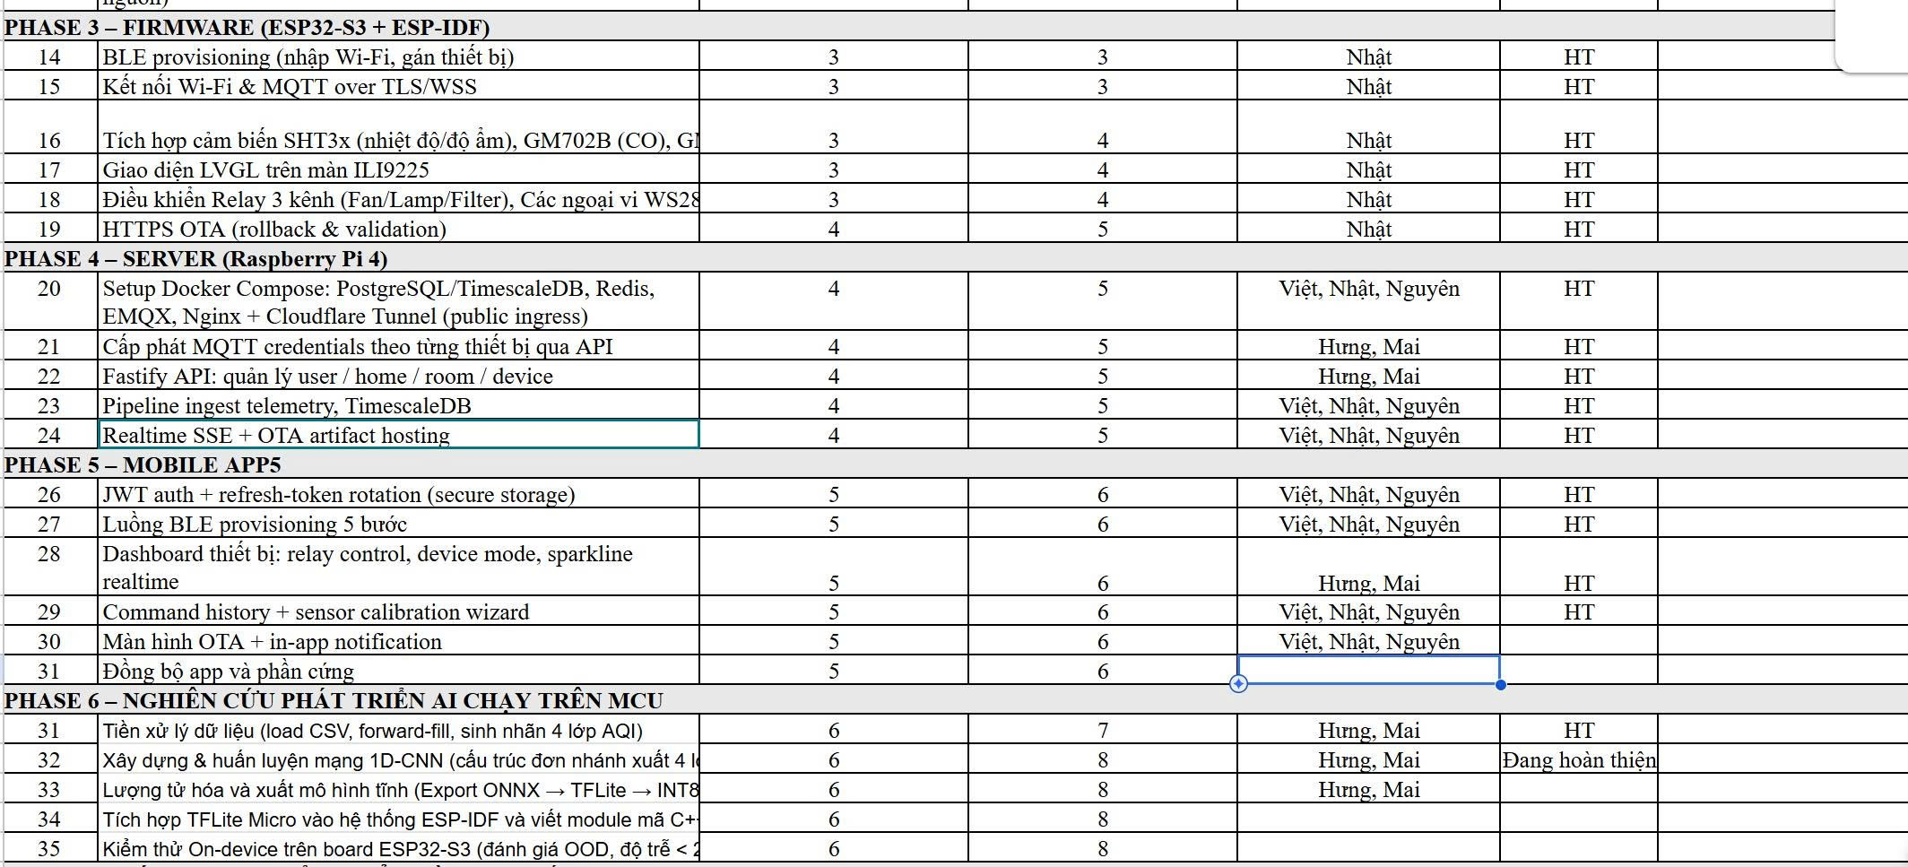
Tiến độ thực tế (dự kiến)
Link:https://docs.google.com/spreadsheets/d/1qN74SvrrdN4LHQbeoC8bmP_FywuzR8jE/edit?usp=sharing&ouid=100093805528198327086&rtpof=true&sd=true

Slide 15
5. Report mỗi tuần ( → đồng bộ lên github)
Link project nhóm: https://github.com/meeTeam05/smart-air.git

Slide 16
Thank You
www.themegallery.com

